Slide 1
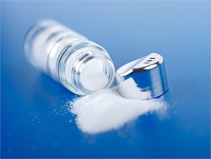
Әйтен Қуаныш
Ученик 3 «а» класса Павловской СОШ
Тема проекта
«Соль её полезные и вредные свойства на организм»

Slide 2
Актуальность в том, что говорят : «Соль-это белая смерть».
Гипотеза исследовательской работы: действительно ли соль оказывает отрицательное воздействие на здоровье человека
Цель исследовательской работы: Определить пользу или вред оказывает соль на организм человека и на окружающие нас предметы.
Задачи:
-изучить литературу по теоретическим вопросам темы исследования;
-доказать отрицательное влияние соли на организм человека через исследование

Slide 3
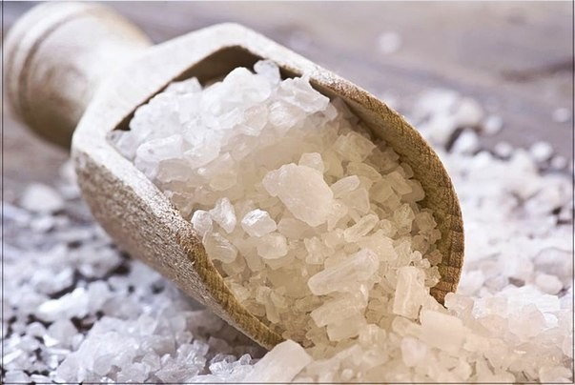
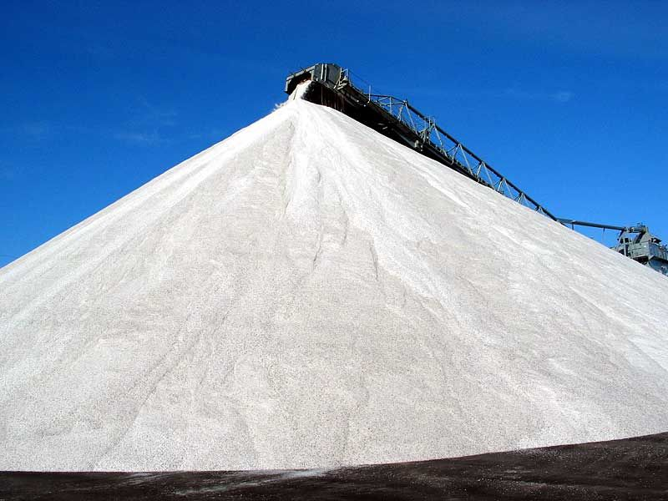
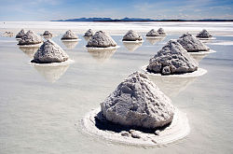
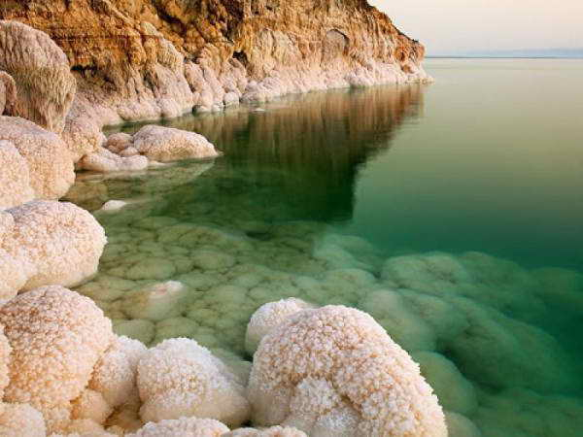
История возникновения соли

Slide 4
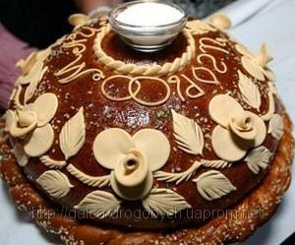
Соль
В народных приметах
В народном творчестве
“Чтобы узнать человека, нужно с ним пуд соли съесть”
“Без соли нет застолья”
В русской народной сказке

Slide 5
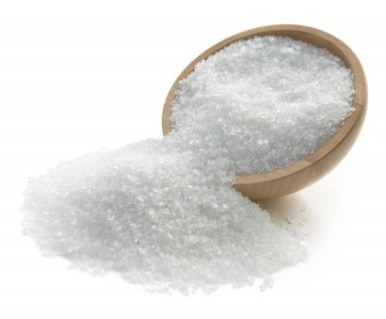
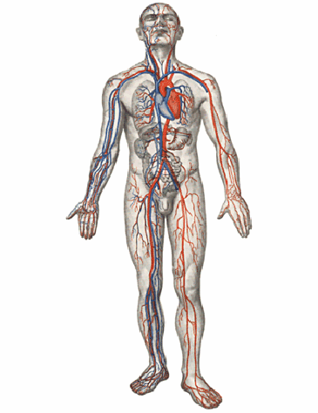
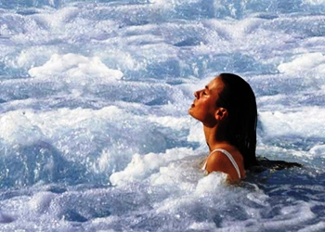
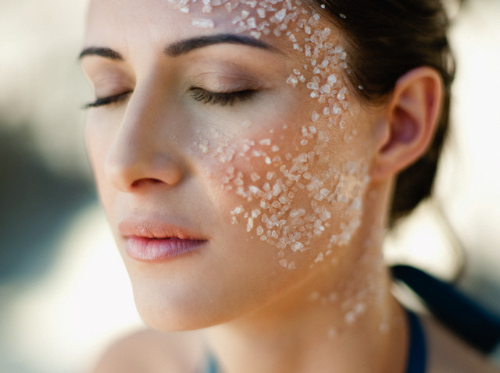
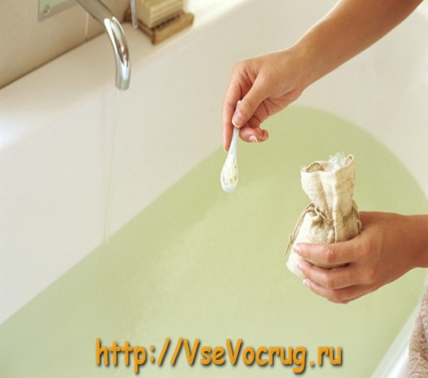
Исследовательская работа
Полезное

Slide 6
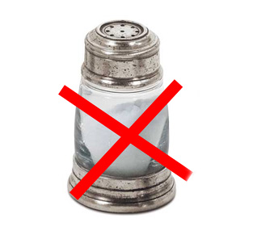
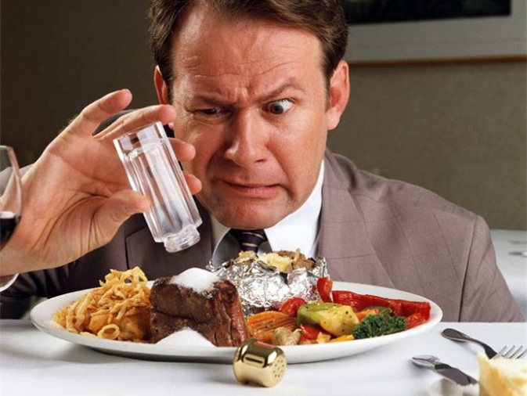
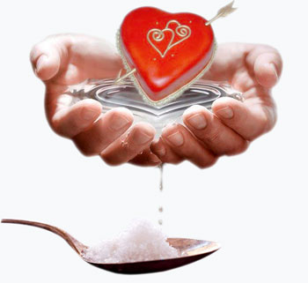
Вредное влияние соли на организм
Соль белая смерть

Slide 7
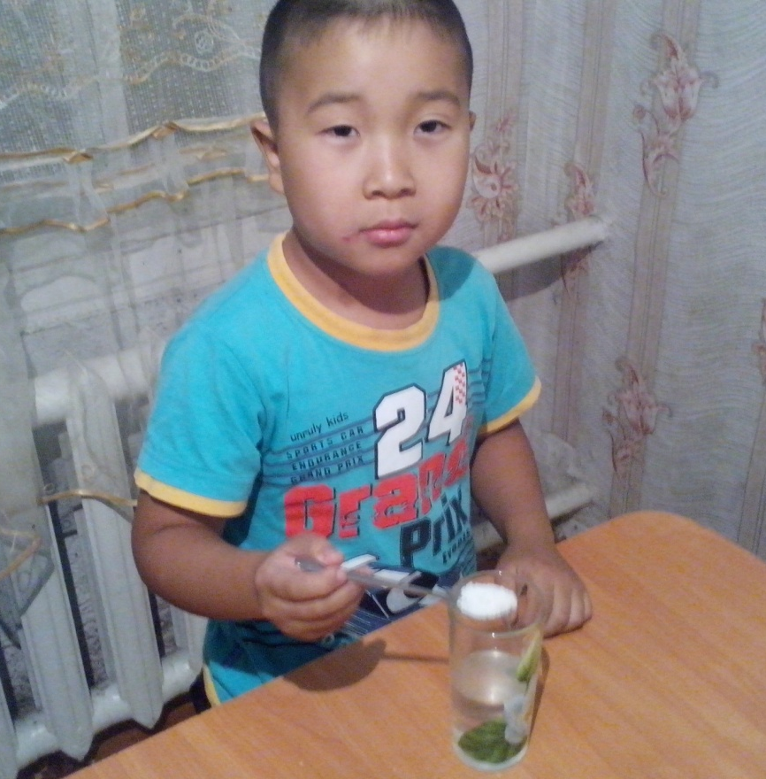
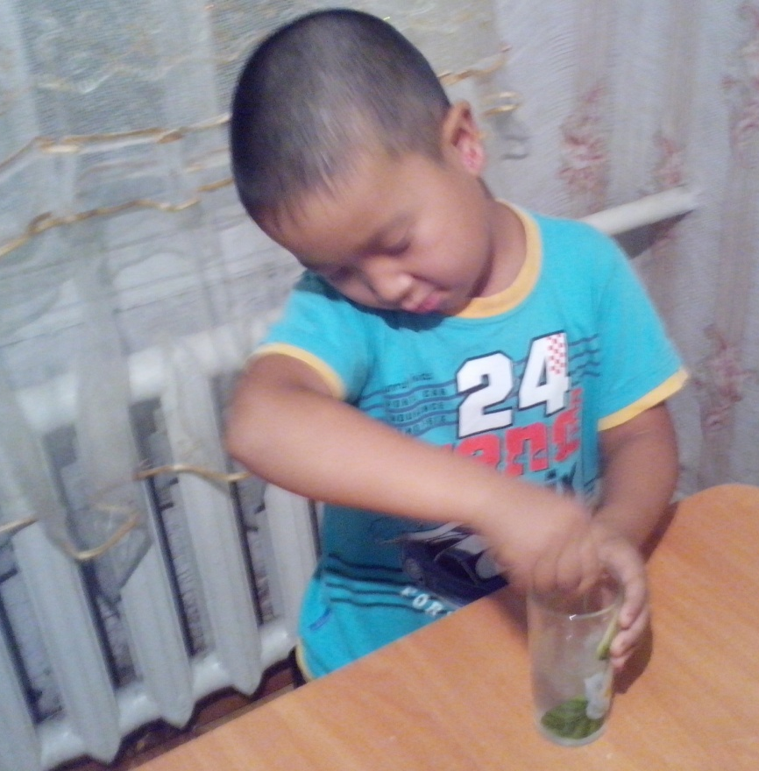
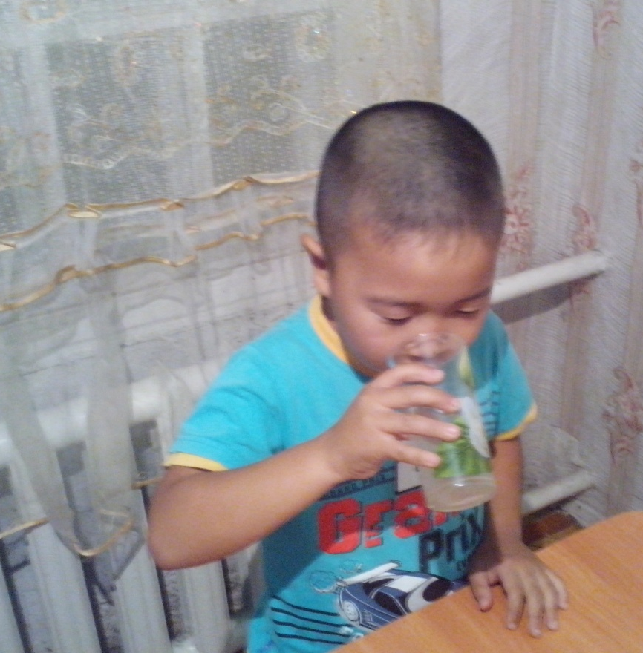
Практическая работа
Ангина
Налил в стакан теплую воду, насыпал полчайной ложки соли
Размешал раствор, пока соль не растворилась
Полоскал горло соленым раствором

Slide 8
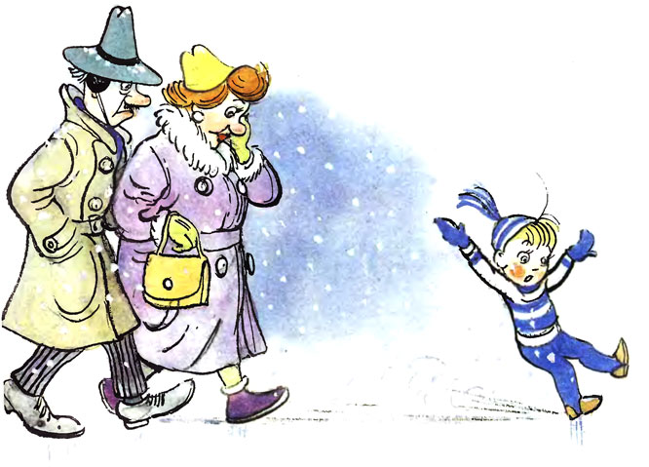
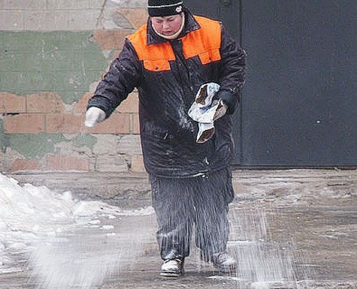
Гололёд

Slide 9
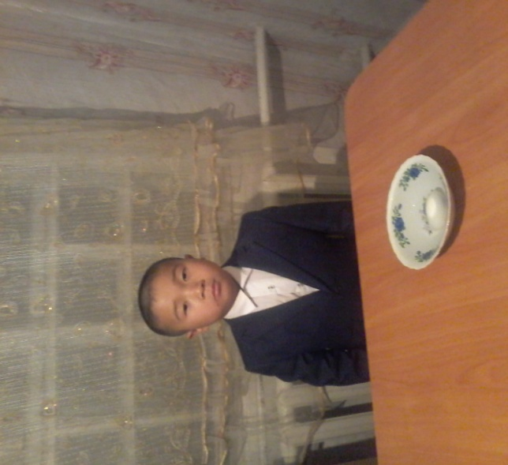
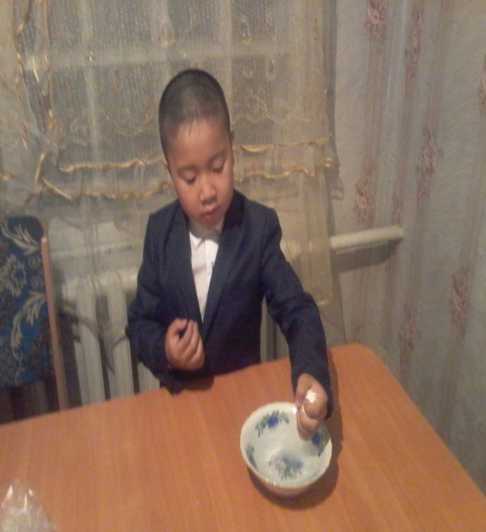
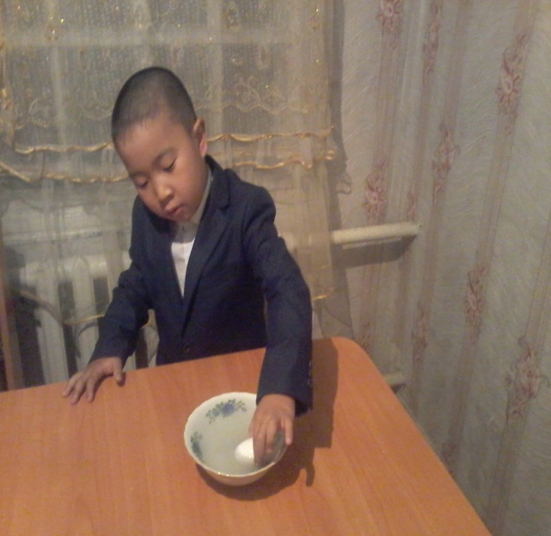
Эксперимент с яйцом
Наблюдение за яйцом в солёном растворе
В воде утонуло Насыпали соль В солёной воде яйцо всплыло

Slide 10
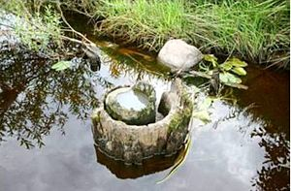
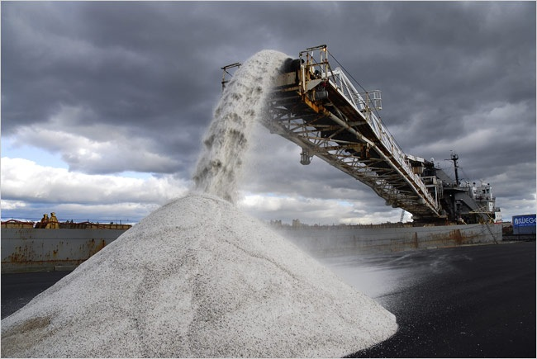
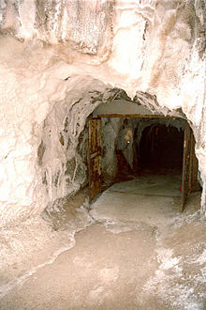
СПАСИБО ЗА ВНИМАНИЕ!

